Slide 1

ANÁLISIS DE ESTADOS FINANCIEROS
Miguel Pérez Rodríguez

Slide 2
CONTABILIDAD
Proceso de toma de decisiones: dependerá de la calidad, cantidad y oportunidad de la información que brindan los sistemas de información.
La contabilidad constituye un servicio que provee información cuantitativa, económica y financiera, sobre unidades económicas.
Tratando de comunicar dicha información en términos monetarios, los contadores incluirán:

Slide 3
Contabilidad
Medida
Registración
Clasificación
Resumen
Interpretación

Slide 4
Contabilidad
Los estados financieros brindan una aproximación a la situación económica y financiera histórica de una empresa y proporcionan una base para realizar proyecciones.
Existen varios estados financieros, entre los cuales podemos mencionar:
    Estado de Situación Patrimonial
    Estado de Resultados
    Estado de Evolución del Patrimonio Neto
    Estado de Flujo de Efectivo

Slide 5
Contabilidad
Requisitos de la información contenida en los Estados Financieros:
Pertinencia . Confiabilidad
Objetividad . Representatividad
Comparabilidad . Certeza
Claridad . Exactitud
Oportunidad . Prudencia
Sustancia versus forma . Verificabilidad
Utilidad . Irremplazabilidad

Slide 6
Beneficio económico y beneficio contable
Ingresos: incremento en el valor de los activos y disminución en el valor de los pasivos
Costos: disminución en el valor de los activos y aumento en el valor de los pasivos
La diferencia entre ingresos y costos determinará el cambio periódico del patrimonio neto, lo que resulta en el beneficio económico.
Los beneficios económico y contable serían iguales si:
Valuación a valores de mercado
Exposición a la inflación
Futuros negocios esperados que afectarán las utilidades de la compañía

Slide 7

Interesados en la información contable
Accionistas
Administradores
Inversores
Prestamistas
Sindicatos
Gobierno
Investigadores

Slide 8
ANÁLISIS DE LA EMPRESA
ANÁLISIS CUALITATIVO
ANÁLISIS CUANTITATIVO

Slide 9
ANÁLISIS CUALITATIVO
PROPIETARIOS. CHARACTER. INTEGRIDAD
ADMINISTRADORES. GERENCIA. CAPACIDAD
ANÁLISIS DEL PAQUETE ACCIONARIO
REEMPLAZO DE FUNCIONARIOS CLAVE
ESTUDIO DEL NEGOCIO
CÓMO DESARROLLA LA PRODUCCIÓN
TECNOLOGÍA
MERCADO
CÓMO DESARROLLA LA COMERCIALIZACIÓN
SISTEMAS DE INFORMACIÓN
PERSPECTIVAS
FACTORES DE RIESGO

Slide 10
ANÁLISIS CUANTITATIVO
ANÁLISIS VERTICAL
ANÁLISIS HORIZONTAL
ANÁLISIS DE RATIOS

Slide 11
ANÁLISIS VERTICAL
Consiste en determinar:
¿Cuál es el activo o inversión más significativa?
¿Cuál es la principal fuente de financiamiento?
¿Cuánto representan cada uno de los gastos respecto a las ventas?
Estas preguntas pueden contestarse, observando la participación relativa de cada rubro del activo respecto al total de activos; cada fuente de financiación, respecto al total de activos y cada componente de la estructura de ingresos y egresos respecto al total de ventas.

Slide 12
ANÁLISIS HORIZONTAL
Consiste en analizar el cambio o tendencia de cada uno de los rubros del activo, pasivo, patrimonio neto y resultados respecto a años anteriores.
Por ejemplo: Si Disponibilidades tiene un valor 100 en el año 1 y en el año 2 su valor alcanza 120, ello significará un aumento del 20% o podría indicarse como 120.
Debemos tener en cuenta que debería trabajarse sobre valores reexpresados.

Slide 13
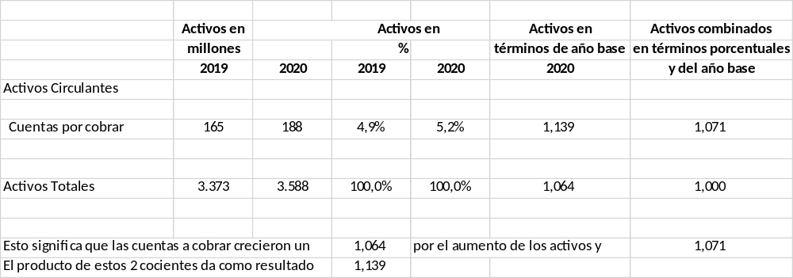
Análisis combinado
Consiste en “combinar” los 2 anteriores análisis.

Slide 14
Ratios, razones, índices
ratio
Del lat. ratio.
1. f. Mat. razón (‖ cociente de dos números)
razón
Del lat. ratio, -ōnis.
11. f. Mat. Cociente de dos números o, en general, de dos cantidades comparables entre sí.
Pueden estar expresados en número de veces, porcentaje o días.

Slide 15
Ratios
Objetivo: Facilitar la interpretación de los Estados Financieros
Formación de ratios:
Conectar componentes adecuados
Basados en elementos comunes
Formados por conceptos relacionados
Interpretación de los ratios:
Prudencia
Observar las limitaciones

Slide 16
Ratios limitaciones
Definiciones
Comparación de situaciones
Análisis estático
Análisis de corto plazo
Utilizados incorrectamente como indicadores de buena o mala performance
Porcentajes
Análisis univariante
Problemas Contables
Problemas Estadísticos
Estacionalidad e Inflación

Slide 17
Variables de stock y de flujo
VARIABLES STOCK: son variables que valen en un momento dado y no en un período.
Por ejemplo: cuentas patrimoniales.
VARIABLES FLUJO: son variables que valen en un período, supongamos, un año.
Por ejemplo: cuentas de resultados

Slide 18
Comparación de ratios
El análisis de los resultados de un índice deberá ser comparado con una referencia:
  a) serie histórica
  b) promedio de la rama industrial
  c) grupo homogéneo
  d) presupuesto

Slide 19
Áreas de análisis
Liquidez
Endeudamiento
Solvencia
Actividad
Rentabilidad
Eficiencia
Mercado
Crecimiento

Slide 20
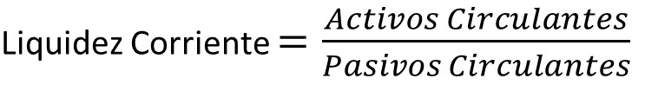


Liquidez

Slide 21

Seguimiento del Efectivo
Activo = Pasivo + Patrimonio neto o Equity
Activo Circulante + Activo Fijo = Pasivo Circulante + Deuda de Largo Plazo + Equity
Capital de Trabajo + Activo Fijo = Deuda de Largo Plazo + Equity
Capital de Trabajo = Efectivo + Cuentas a cobrar + Inventarios + Otros Activos de Corto Plazo - Pasivo Circulante
Efectivo = Deuda de Largo Plazo + Equity + Pasivo Circulante - Activo Circulante distinto al Efectivo - Activo Fijo
Esto significa que algunas actividades incrementan el efectivo y otras lo disminuyen.

Slide 22
Seguimiento del Efectivo
Actividades que incrementan el efectivo
Aumentar la deuda a largo plazo
Aumentar el capital
Aumentar el pasivo circulante
Reducir el activo circulante distinto del efectivo
Reducir los activos fijos

Slide 23
Seguimiento del Efectivo
Actividades que disminuyen el efectivo
Reducir la deuda a largo plazo
Reducir el capital
Disminuir el pasivo circulante
Aumentar el activo circulante distinto del efectivo
Aumentar los activos fijos

Slide 24
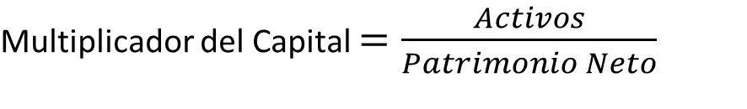




Endeudamiento

Slide 25

Solvencia
Es la inversa de los indicadores de endeudamiento
Por ejemplo:
PN / Pasivo = E / D
PN / Activo = E / A

Slide 26
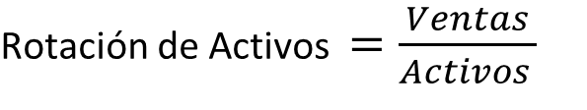
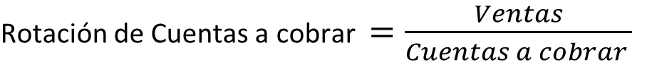

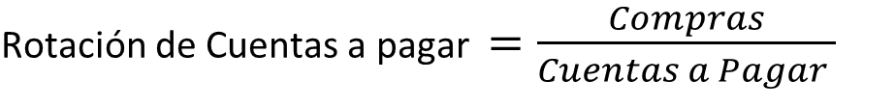
Actividad

Slide 27
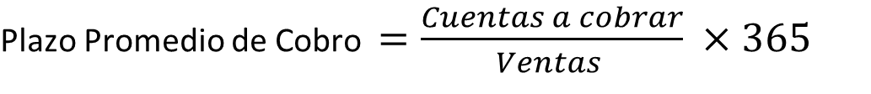

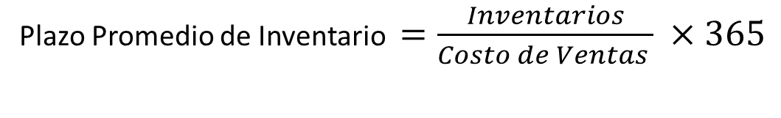
El Ciclo Operativo de la Firma
Plazo Promedio de Inventario $=\frac{Inventarios}{Costo de Ventas }$ $×365$

Slide 28


El Ciclo de Efectivo o de Liquidez

Slide 29
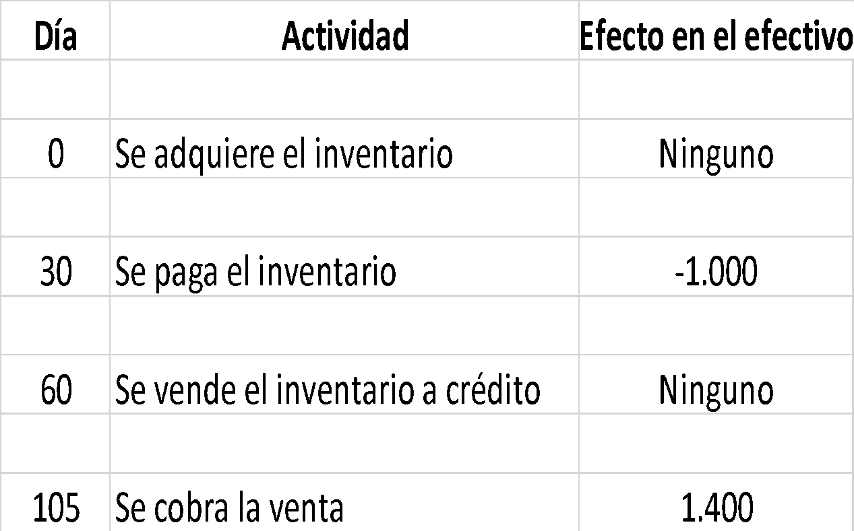
Ciclo Operativo y Ciclo del Efectivo
Desde el momento en que se adquiere el inventario hasta que se cobra el efectivo se tarda 105 días. Ese es el ciclo operativo.
Este ciclo posee 2 componentes: la primera parte es el tiempo necesario para adquirir y vender el inventario (periodo de inventario). La segunda parte es el tiempo que se require para cobrar la venta (period de cuentas a cobrar).
El inventario no se paga hasta 30 días después de haberlo recibido (periodo de cuentas a pagar)
Se gasta efectivo el día 30 pero recién se cobra el día 105.
Se tiene que conseguir financiamiento durante 75 días (ciclo del efectivo).

Slide 30
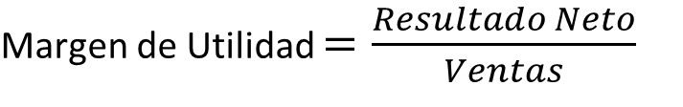

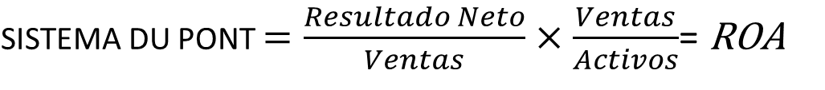
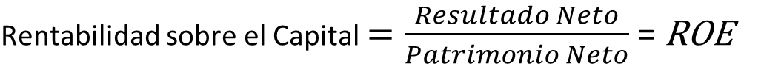
Rendimiento y Rentabilidad

Slide 31
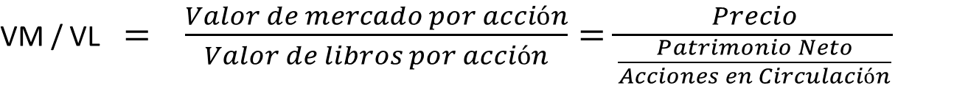
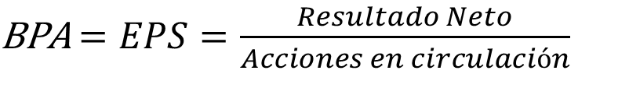

MERCADO

Slide 32

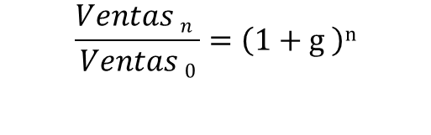
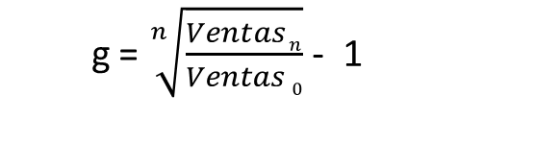
Crecimiento de Ventas

Slide 33
Análisis multivariante
Tiene relación con los datos que se obtienen de diversas dimensiones de una empresa.
En la aplicación de predecir problemas financieros (financial distress) el análisis multivariante del tipo discriminante busca determinar ante una nueva observación a que grupo definido a priori debe ser asignada.
Se consideran simultáneamente diversos indicadores, adecuadamente ponderados, a fin de obtener un índice general.
Según el resultado que arroje ese índice, para un caso concreto, permitirá al analista agruparlo convenientemente.

Slide 34
Análisis multivariante
MODELO DE EDWARD ALTMAN (1968)
Las empresas se distribuyen en 2 grupos: las que quebraron y las que no
Z = 1,2 x₁ + 1,4 x₂ + 3,3 x₃ + 0,6 x₄ + 10 x₅
Donde:
x₁: Capital de trabajo / Activos
x₂: Utilidades Retenidas / Activos
x₃: EBIT / Activos
x₄: Valor mercado Capital / Valor libros Deuda
x₅: Ventas / Activos
REGLA: Z < 2,675 bancarrota
Z >= 2,675 no bancarrota
zona de ignorancia entre 1,81 y 2,89

Slide 35
Análisis multivariante
MODELO DE ALTMAN Revisado (1971)
Z = 6,56 x₁ + 3,26 x₂ + 6,72 x₃ + 1,05 x₄
Donde:
x₁: Capital de trabajo / Activos
x₂: Utilidades Retenidas / Activos
x₃: EBIT / Activos
x₄: Valor Libro Capital / Valor libros Deuda
REGLA: Z < 2,675 bancarrota
Z >= 2,675 no bancarrota
Zona de ignorancia entre 1,10 y 2,605

